Slide 1
-철근콘크리트공사 시공계획서-

Slide 2
목차
1. 현장 운영 계획
2. 공정표
3. 인원 투입 계획
4. 거푸집 자재 사용계획
5. 형틀공사 시공계획(1)
6. 형틀공사 시공계획(2)
7. 철근공사 계획
8. 콘크리트 계획
9. 비계공사 계획
10. 데크 플레이트 계획
11. 품질관리 계획
12. 환경관리 계획
13. 안전관리 계획

Slide 3
1. 현장운영계획
1-1. 공사개요
공 사 명
시 공 사
위 치
골 조 공 사 기 간
건 축 규 모
연 면 적
공 사 범 위
구 조
용 도

Slide 4
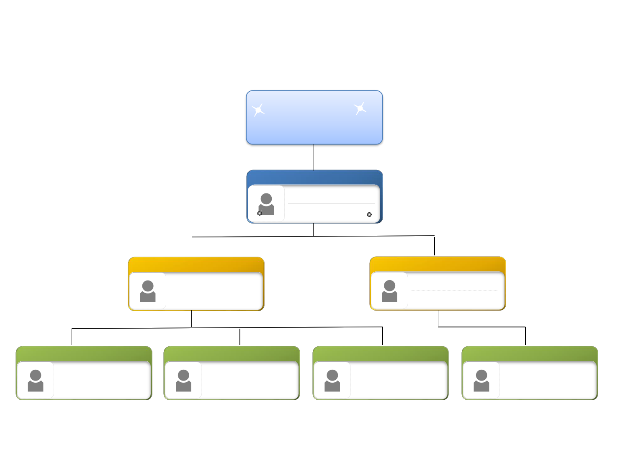
1. 현장운영계획
1-2. 철근콘크리트 공사 현장조직도
현 장 대 리 인
형틀목공
철근콘크리트.비계
공무
안전,자재 관리
타워크레인조종사
철근반장

Slide 5
1. 현장운영계획
1-3. 가설사무실 및 양중 계획
가설 사무실 및 창고
-가설사무소 : 컨테이너 (3M*5M) 2동
양중계획
-이동식크레인 : 철근, 가설 재,폼,합판, 각재 등 인양
소운반
-지게차

Slide 6
2. 공사 예정공정표
* 공정표 붙여넣기 하기 *

Slide 7
3.인원투입계획
직종
직위
단위
투입
인원
업무 내용
소
장 명
1
공정관리 및 현장관리
관리
명
공 사 공 무
2
기성,자재,노무관리
반
장 명
3
현장 작업 원 관리감독
형틀목공
목
공
명
15~25 거푸집설치 (해체작업별도)
반
장 명
1
현장 작업 원 관리감독
직영공
작 업 원
명
2
현장 청소,정리
반
장 명
1
현장 작업 원 관리감독
철근공
철 근 공
명
3~30
철근가공 및 조립 (공정에 따라 탄력적 운용)
반
장 명
1
현장 작업 원 관리감독
타설공
작 업 원
명
4~8
콘크리트 타설
반
장 명
1
현장 작업 원 관리감독
비계공
작 업 원
명
4~7
시스템 설치
계
명
46~90

Slide 8
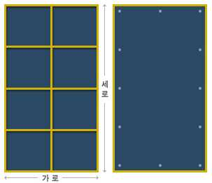
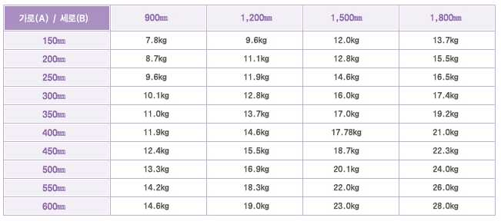
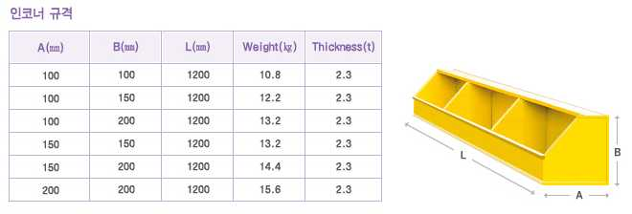
4. 거푸집 자재 사용계획

Slide 9
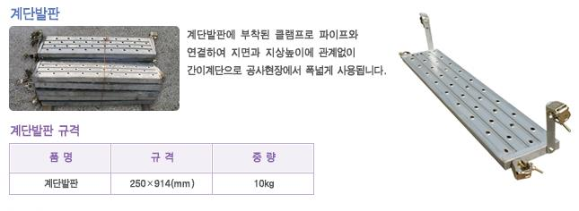
4. 거푸집 자재 사용계획

Slide 10
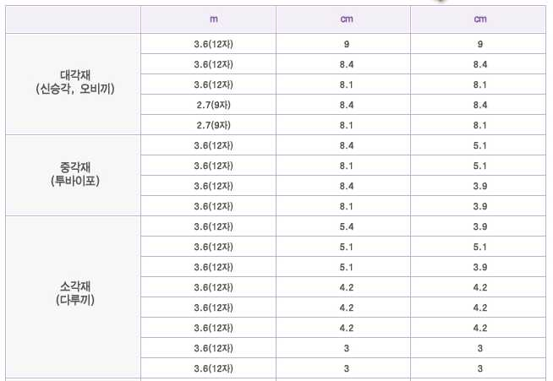
4. 거푸집 자재 사용계획

Slide 11
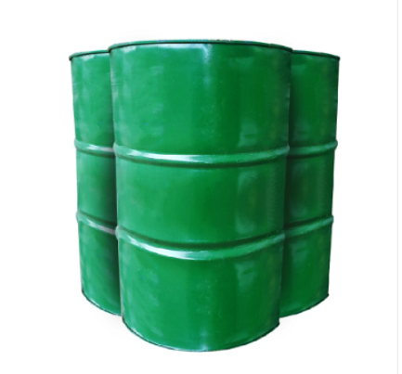
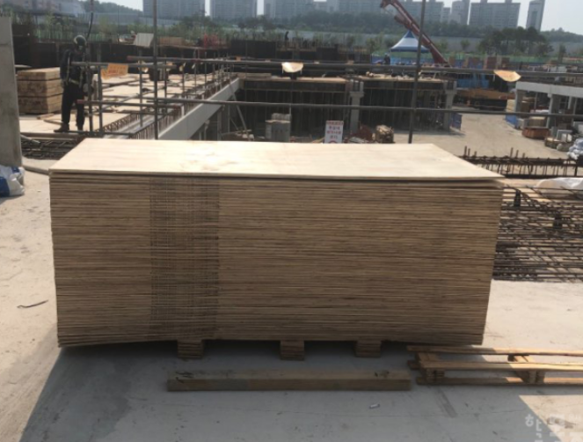
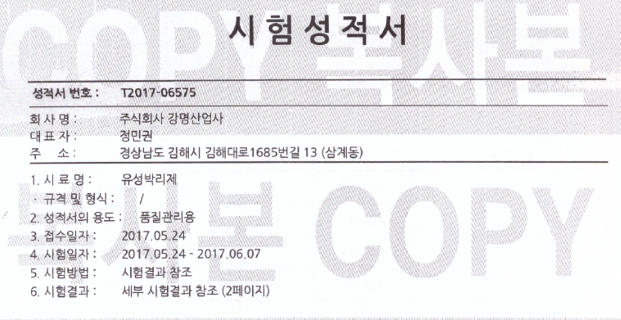
4. 거푸집 자재 사용계획
유성 거푸집 박리제
합판(수입합판사용)

Slide 12
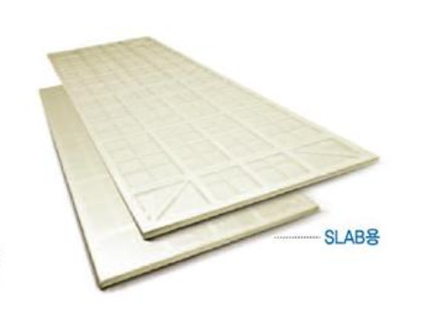
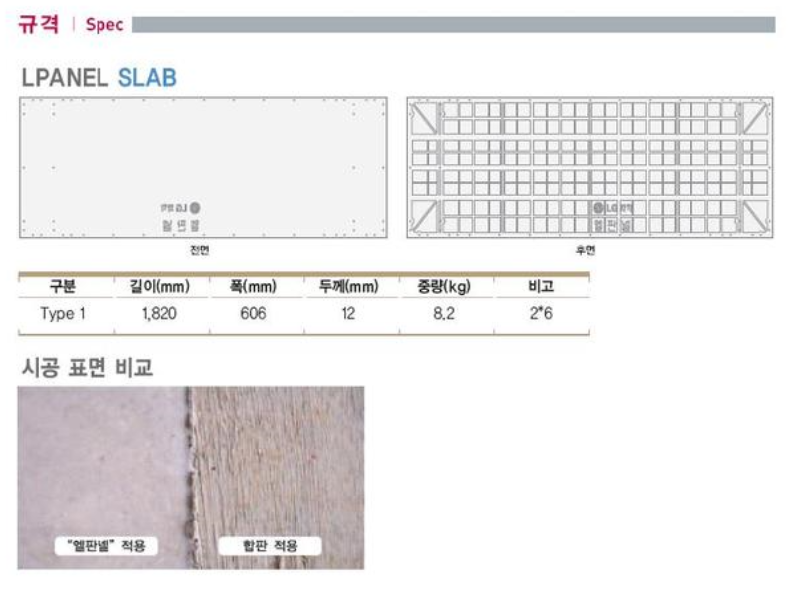
4. 거푸집 자재 사용계획
콘판넬

Slide 13
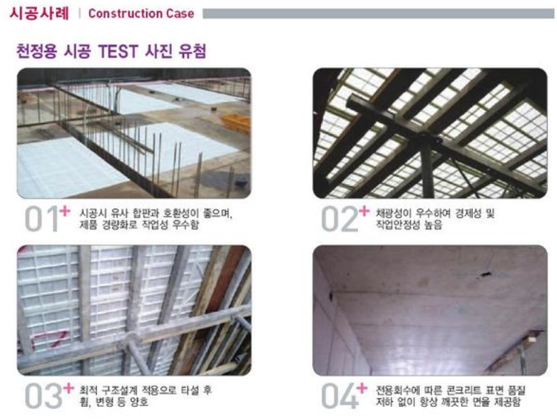
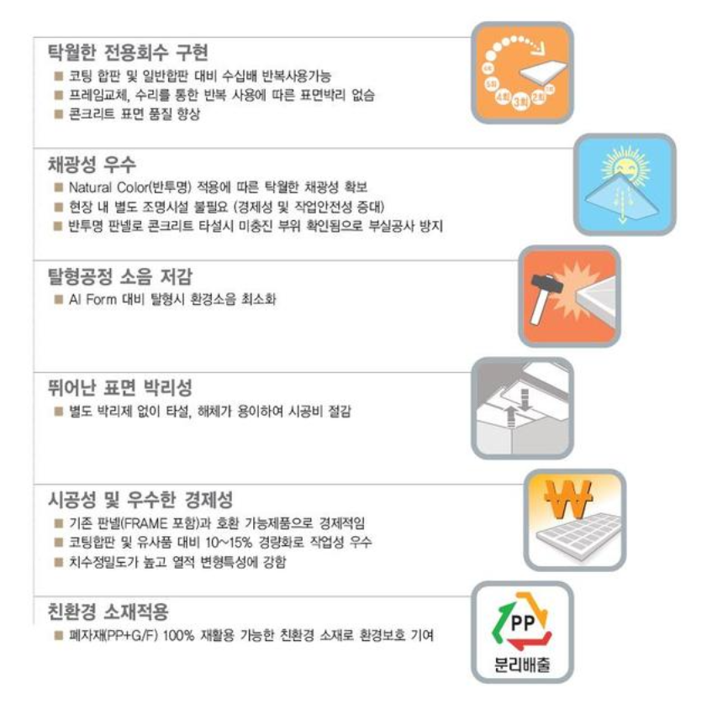
4. 거푸집 자재 사용계획

Slide 14
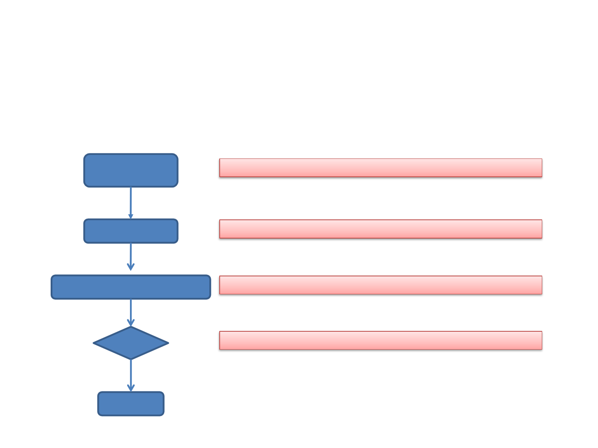
5. 형틀공사 시공계획
5-1. 시공순서
먹매김 및 수평
조절목 설치
트랜싯을 이용한 정밀시공
벽체거푸집
일부 복잡시공 부위 시공상세도 작성, 승인 후 정밀시공
벽,기둥,보,슬라브 형틀조립
버팀대와 당김줄 을 이용하여 수직도 유지
검사
거푸집 평활도 및 수직도, 보 규격 검사
타설

Slide 15
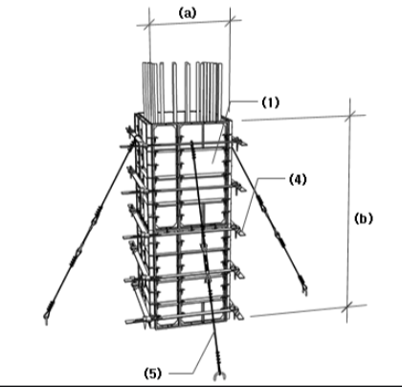
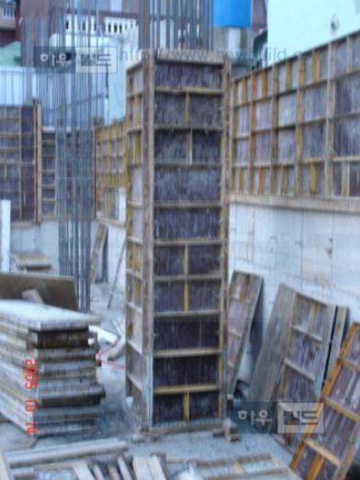
5. 형틀공사시공계획
5-2. 기둥 시공계획
삼각 면목 지하층 설치
① 유로폼 과 합판(상부 슬라브 측 안목구간)혼합 사용
② 하부 유로폼, 상부 안목 부 합판제작 사용
③ 유로폼 에 타이 체결 및 중앙면 별도 보강 각재를 추가하여 중앙면 배부름 현상을 방지
④ 기둥 밴드 를 체결하여 배부름 방지

Slide 16
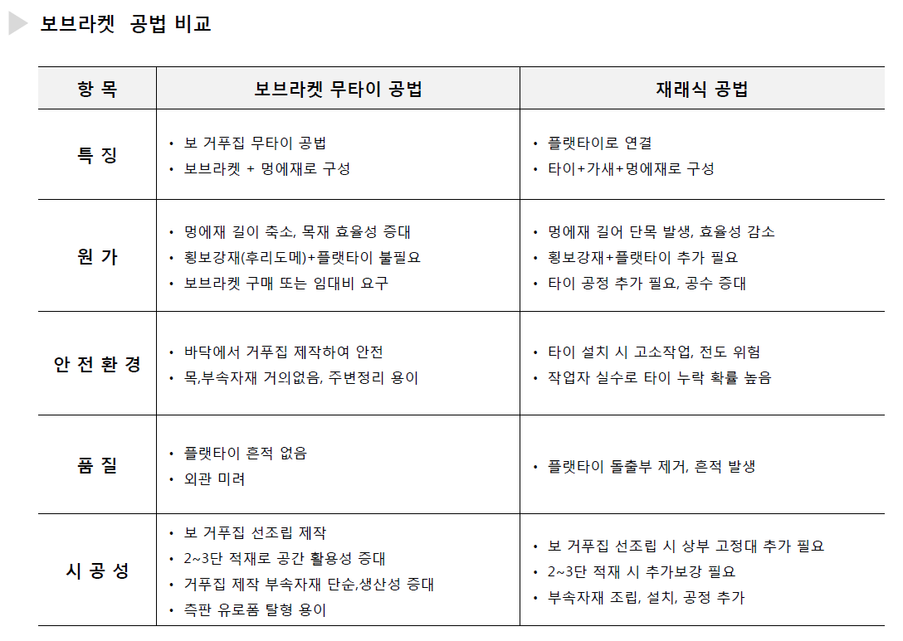
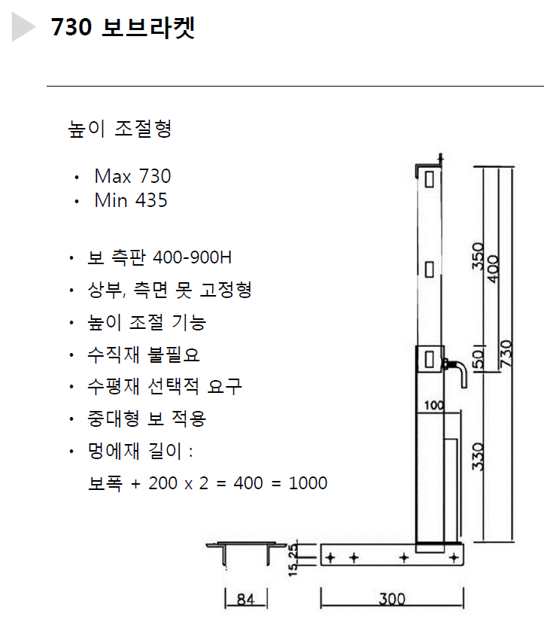
5. 형틀공사시공계획
5-3. 보 시공계획

Slide 17
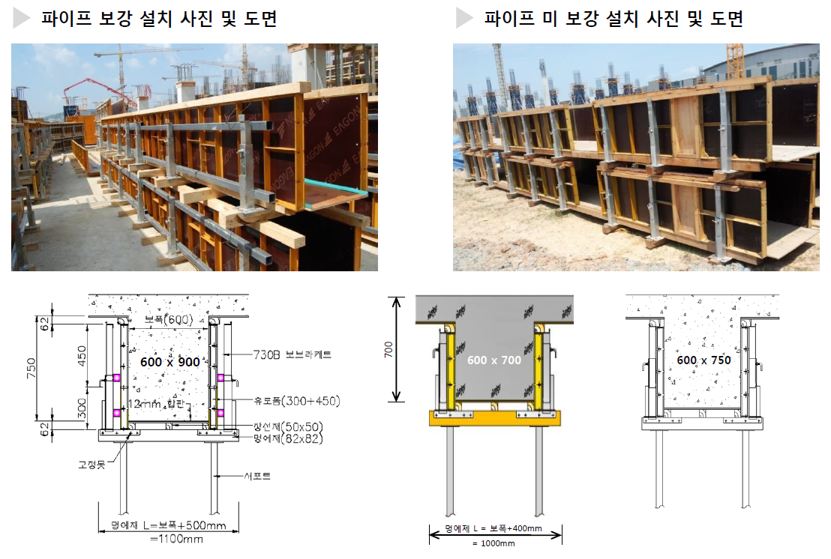
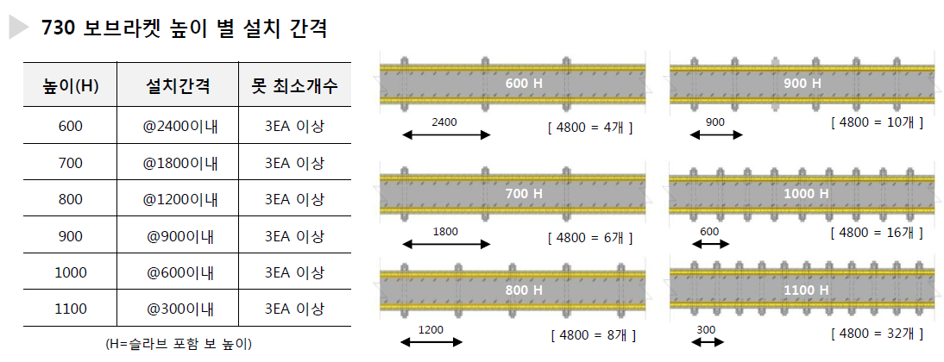
5. 형틀공사시공계획
5-3. 보 시공계획

Slide 18
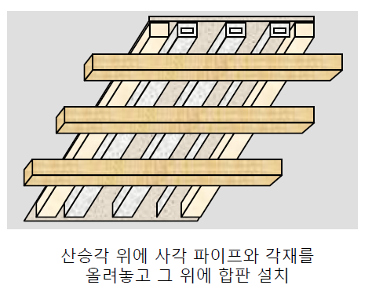
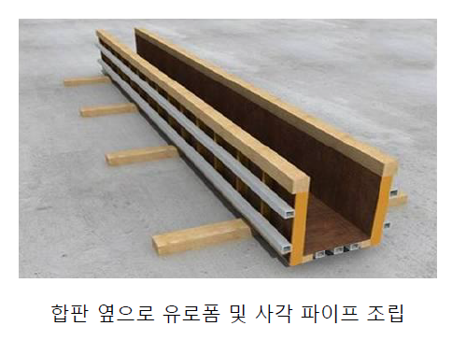
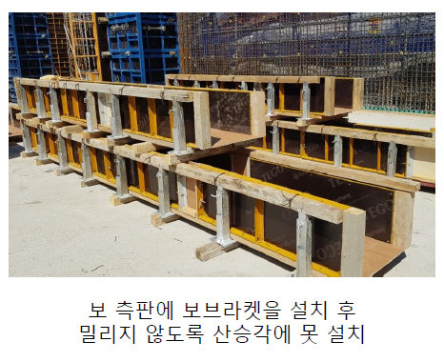
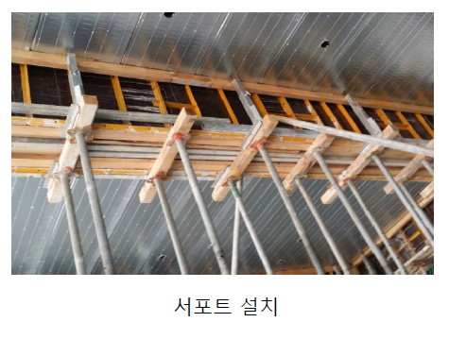
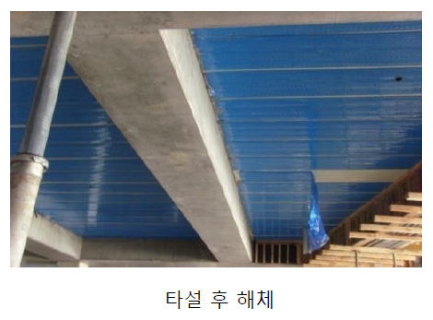
5. 형틀공사시공계획
5-3. 보 시공계획 지하층 보 삼각 면목 설치

Slide 19
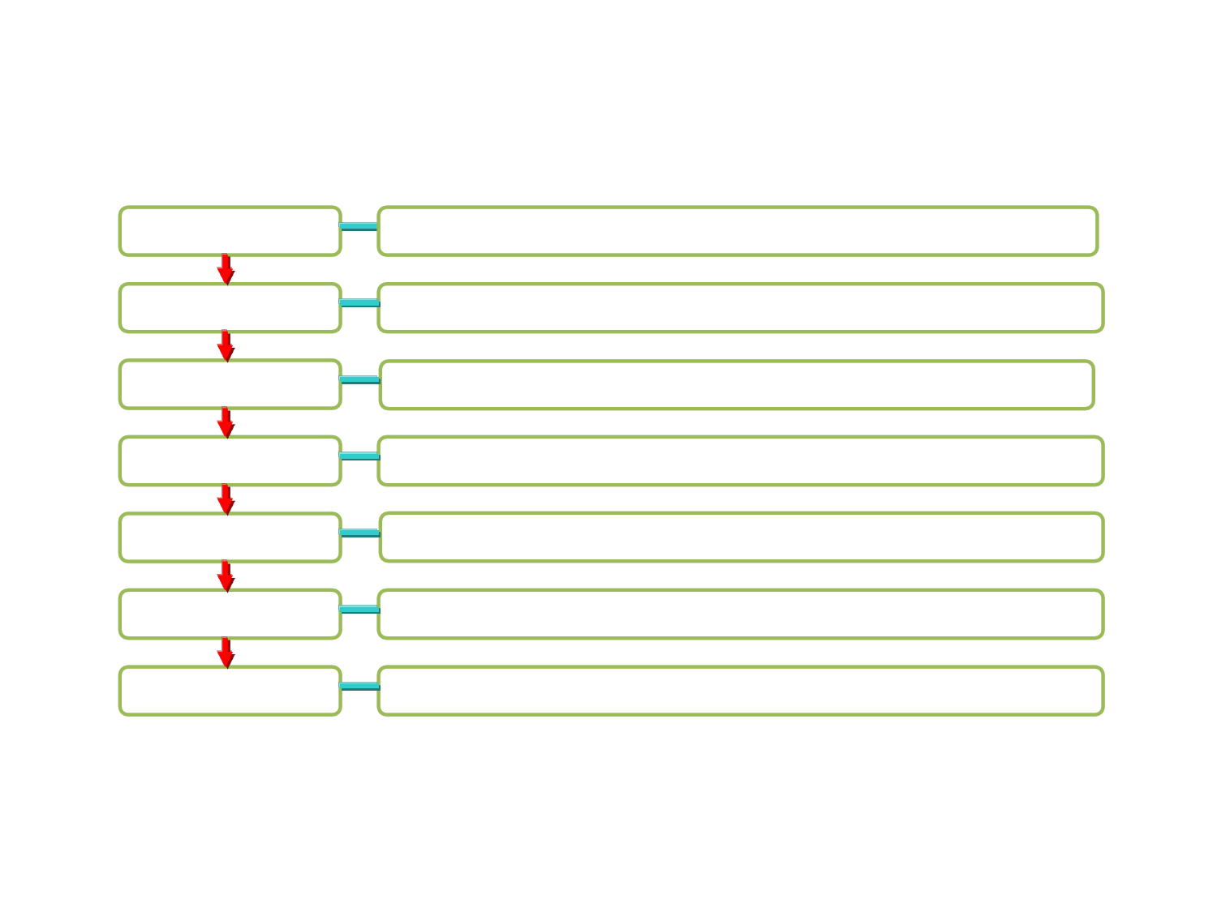
6. 형틀공사시공계획
6-1. 합벽 지지대 시공계획
거푸집설치
콘크리트 타설 면에 유로폼 및 옹벽 파이프설치
합벽 지지대 설치
매설된 앙카에 합벽 지지대 하단에 와셔와 너트 조립
키커 설치
매설된 앙카의 키커 하부에 너트로 설치
합벽 지지대설치
콘크리트 측압에 따라 지지대를 4개까지 설치할 수 있다
L 앙카 설치
콘크리트 상,하 2번 나누어 타설 할 때 설치
설치확인
설치된 합벽 지지대 시스템을 각 부위별로 점검
타설
타설 높이와 벽 두께 양에 따라2~3번 나누어 타설

Slide 20
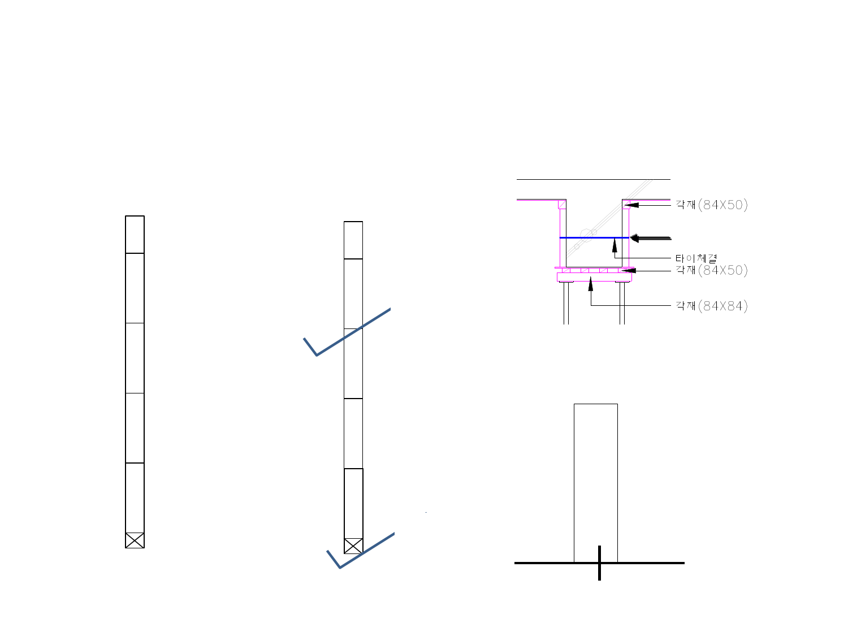
6. 형틀공사시공계획
6-2. 수직재 조립도
보 조립도(현장상황에 맞춰 변경)
유로폼 조립도
합벽 조립도
비 규격 폼 제작
유 로 폼+합판
벽체 2단용 앙카 매입
유로 폼 기성품
층간 합벽앙카 매입
수평 목 설치
층간 부위 지수 판 설치

Slide 21
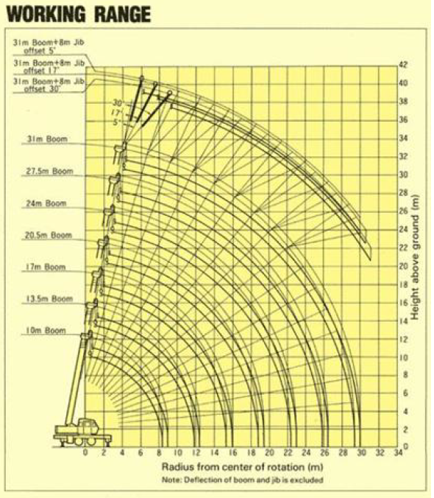
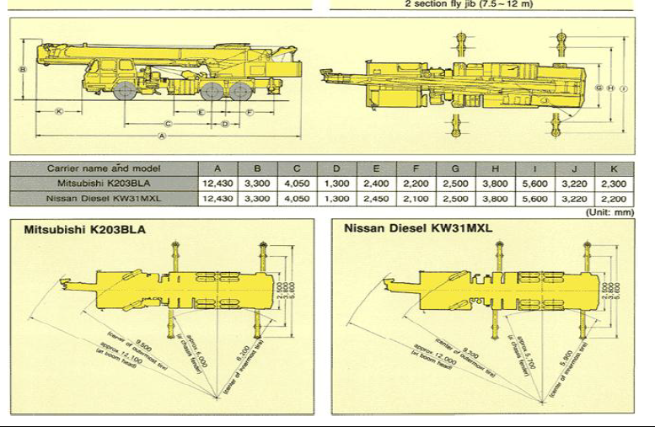
6. 형틀공사시공계획
6-3. 장비사용계획(이동식크레인)

Slide 22
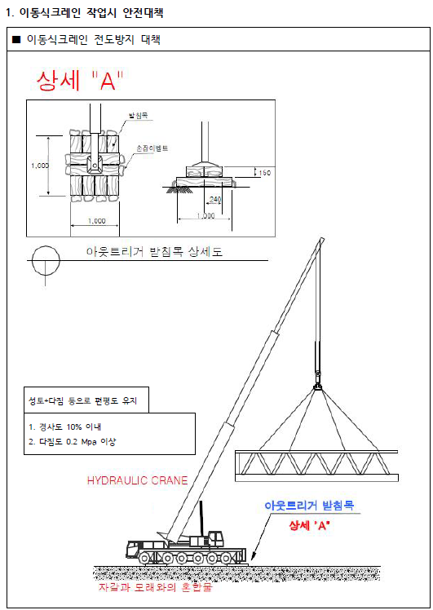
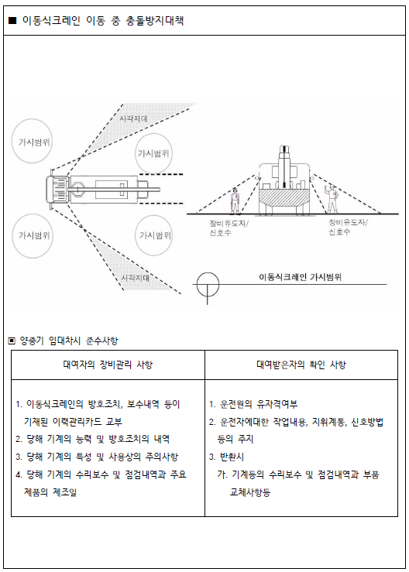
6.형틀공사시공계획
6-4. 장비사용계획(이동식크레인)

Slide 23
6.형틀공사(필요구간)
6-5. SYSTEM 시공사례 - SYSTEM SUPPORT:구조기술사 도면 설계중 ;추후제출
SYSTEM SUPPORT 개요
- 최근 들어 국내 건축현장은 규모의 대형화 복잡화 되어 가는 추세이다. 그에 따라 높은 하중의 부담, 고소
작업, 복잡공간에서의 작업 등이 요구되고 있는 게 현실이다.
그러나 기존 동바리 작업은 안전성 및 과다한 경비 지출을 요구함은 물론 품질 향상을 기대할 수가 없다.
규격화된 동바리 부재로 시스템화 시켜 구조물의 안전성 및 품질향상이 되도록 한다.
SYSTEM SUPPORT 시공시 점검사항
상 태 | 조 치
횡재의 핀 조립 상태의 불량 시 | 수직재 부분의 스트터럽(STIRRUP)에 횡재의 웨지핀이 유동이 없도록 재 고정
하부 LEVEL의 불균형상태 시 | 하부 쟈키베이스 플레이트가 지면과 일치하도록 자쟈키 핸들을돌려 재 조정
상부 LEVEL의 불균형상태 시 | 거푸집 멍에재(S.Q. PIPE)의 LEVEL을 설계도면과 동일하게 U-HEAD 자쟈키핸들을 돌려 재 조정 (미세조정은 목수 작업시 조정)
쟈키베이스와 연결관 사이 틈새 점검. 연결관과주주(또는삼각대)사이 틈새 점검 주주와 유헤드 사이의 틈새 점검 | 주주와 횡재를 재 조립하여 틈새가 없도록 재 조정.
유헤드 위의 멍에재는 센터에 오도록 | 유 헤드 안의 멍에재 양 옆에 쐐기를 끼워 넣어 멍에재를 센터에 오도록 하거나, 유헤드 날개를 돌려 센터에 오도록 한다.

Slide 24
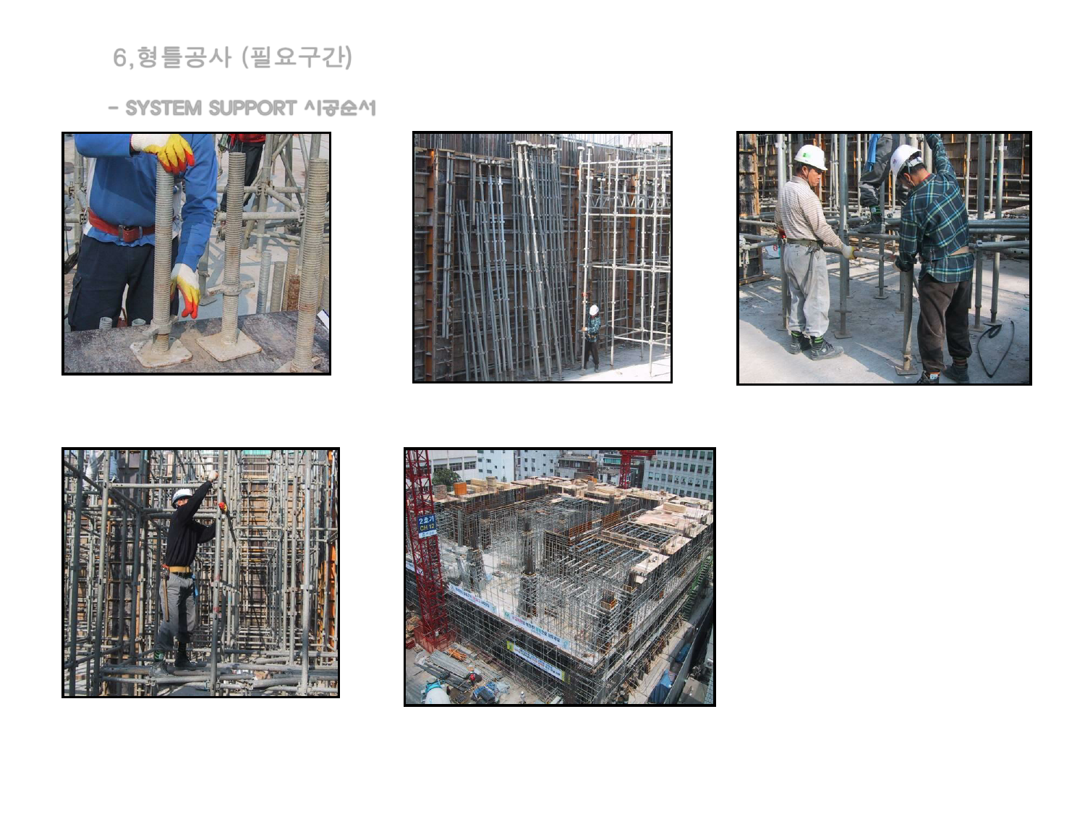
- SYSTEM SUPPORT 시공순서
1.쟈키베이스를 높이에
2. 수직재를 층고를 고려해
3. 주주와 주주 사이의 하단
맞추어 조정한다.
조립하여 세운다
횡대를 채우며 진행시킨다.
5. 최종적으로 필요한 형틀높이에 맞추어
유헤드 위에 멍애재 설치한다.
(유헤드 위의 멍애재는 센터에 오도록
4. 뒤따라오며 이미설치된 횡대를
한다.)
밟고 상단횡대를 채결한다.
이 후 목수가 거푸집을 깔아 나온다.

Slide 25
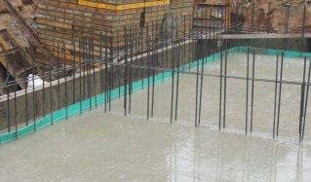
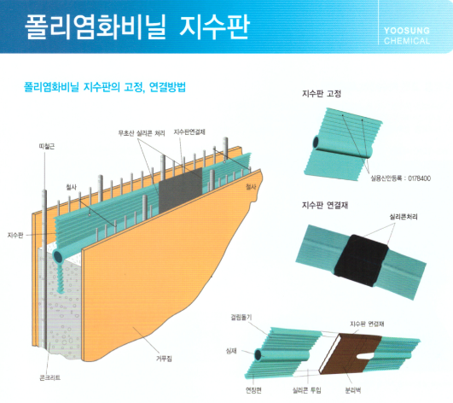
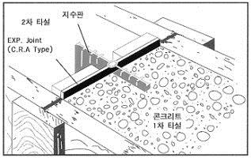
지수판 시공사례
6. 형틀공사시공계획
6-6. 지수판 시공계획 (지하 층 당 2회 예상 )
지수판 시공 주의 사항(150mm정품)
1.사용 전 흙 및 윤활유 등이 묻지 않도록 한다.
2. 보관시 직사광선을 피한다.
3. 콘크리트 타설시 정 위치에서 벗어나지 않도록 조심한다.
4. 저급 지수판 사용 금지(부실시공 방지)

Slide 26
7. 철근공사시공계획
7-1. 철근공사 시공절차
① 철근 가공 : 현장 가공
② 철근조립 방법 : 현장 제 위치 조립
③ 철근작업계획 (업무 Flow)
도면접수
철근Shop
Shop dwg
Bar list 산출
Drawing
검토 및 승인
철근 현장가공 철근조립 검측

Slide 27
7. 철근공사시공계획
7-2. 철근운반계획
1. 인력운반
- 인력 운반시 무리한 운반은 삼간다
- 2인 이상이 1조가 되어 어깨 메기로 하여 운반한다
- 철근을 부득이 한 사람이 운반할 때에는 한쪽을 어깨에 메고 한쪽 끝을 끌면서 운반한다
- 공동작업을 할 때는 신호에 따라 작업한다
2. 기계운반
- 운반작업 시에는 작업책임자 배치하여 수신호 또는 표준 신호방법에 의해 시행한다
- 달아 올릴 때에는 로프와 기구의 허용하중을 검토하여 과다하게 달아 올리지 않는다
- 비계나 거푸집 등에 대량의 철근을 걸쳐 놓거나 얹어 놓지 않는다
3. 사고예방
- 운반 작업하는 바닥 부근에는 전선이 배선되지 않도록 한다
- 철근 운반작업을 하는 주변의 전선은 사용철근의 최대길이 이상의 높이에 배선 되어야 하며
이격 거리는 최소한 2M이상 이어야 한다
- 운반장비(지게차)는 반드시 전선의 배선상태를 확인한 후 운행한다
- 가공기의 전선피복 상태를 수시로 점검한다
- 가공기에 사용되는 전선은 정격전압에 맞는 규격의 것을 사용한다.

Slide 28
7. 철근공사시공계획
7-3. 철근 배근
1. 설계도상의 바른 위치에 배치하고 콘크리트를 부어 넣을 때 움직이지 않도록 결속하여야 하며
필요한 경우 조립철근을 사용할 수 있다
2. 철근이 종횡으로 만나는 부위는 결속철근 또는 철근용 결속선으로 견고하게 결속하며 기둥,보,벽의
접합부 등의 중요부분은 1-2선 묶음으로 한다
3. 철근 배근시 도면상 상이한 부분은 관리 감독자와 협의 후 작업지시에 따라 진행 한다
7-4.철근 조립
1. 먹메김이 끝나면 피복 여부를 확인하여 기 배근 된 철근을 수정한다
2. 철근 조립시 수직,수평이 정확한가를 확인하여 배근 한다
3. 기둥 주근에는 세퍼TIE 위치를 표시해 놓아 HOOP와 세퍼레이터가 만나지 않도록 한다
4. 결속선은 0.8MM이상으로 한다
5. 주근의 교차부는 긴밀 결속한다
6. 철근 이음부에서 주근이 2개소, 그밖에는 1개소 이상 결속한다
7. 전기 / 설비 Sleeve Box 주변의 보강근은 반드시 확인 점검 시공한다.
8. 전기 / 설비 등 각종 배관 작업 시 기둥 및 보 등 주요 구조부는 피해서 작업을 하며, 부득이한 경우 감리단과 협의 후
보강 조치 한다.

Slide 29
8. 콘크리트시공계획
▶ 시공흐름도
재료의 결정
운반
타설전 준비
타설
보양
- 골재규격,강도
- 슬럼프 결정
- 수량확인
- 사용일자
- 운반거리
- 운송시간
타 설 방법 결정
타 설 장비 확인
인원동원 확인
- 품질 확보
- 안전 주의
보양방법 결정
- 보양 철저
-
-
1) 타설 계획 수립
① 운반 및 타설 방법과 다지기(저소음) 기구의 선정
② 타설 인원 및 기구(분배기,장비규격)의 배치
③ 1일 타설량(최대 1,000M3/장비1대),시간당 타설량 결정(시간당 최소60~120M3)
④ 타설 구획 설정과 이어치기 부분 처리방법 결정
⑤ 타설 순서의 결정과 인원,기구 이동의 결정

Slide 30
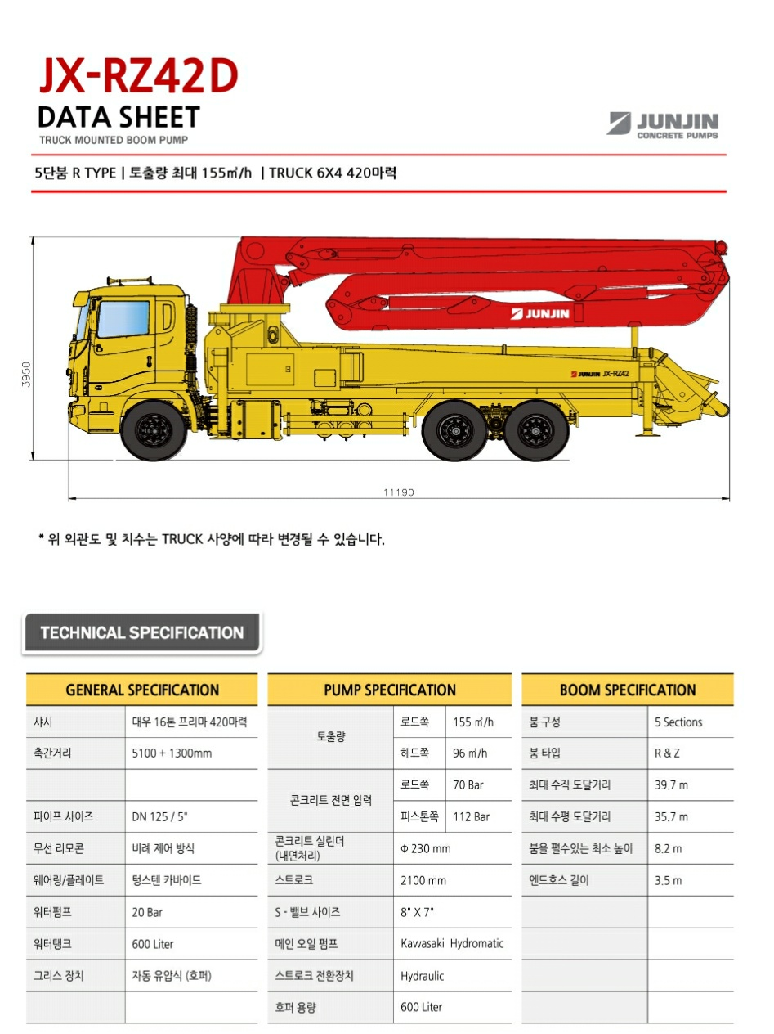
8. 콘크리트시공계획
8)콘크리트 타설순서
- 기둥-옹벽-보-계단-스라브
- 펌프카제원(42M)

Slide 31
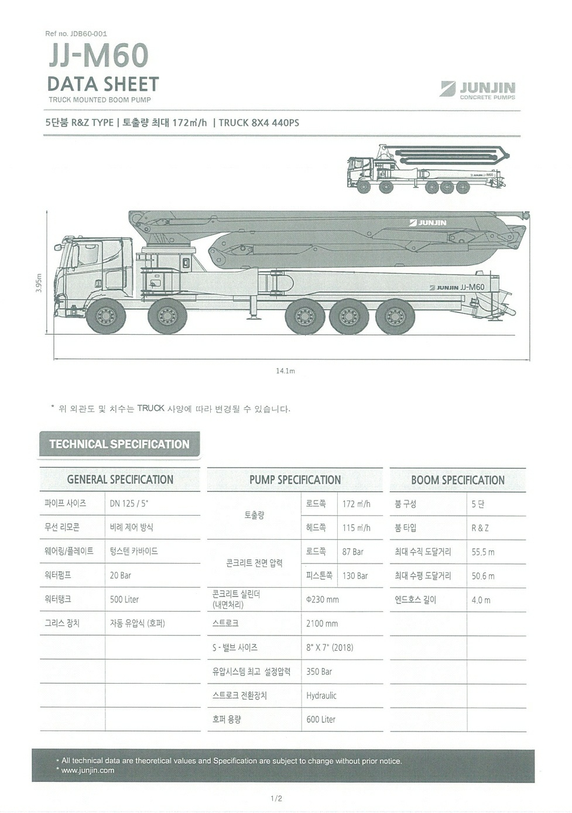
8. 콘크리트시공계획
8)콘크리트 타 설 순서
- 기둥-옹벽-보-계단-슬래브
- 펌프 카 제원(60M)

Slide 32
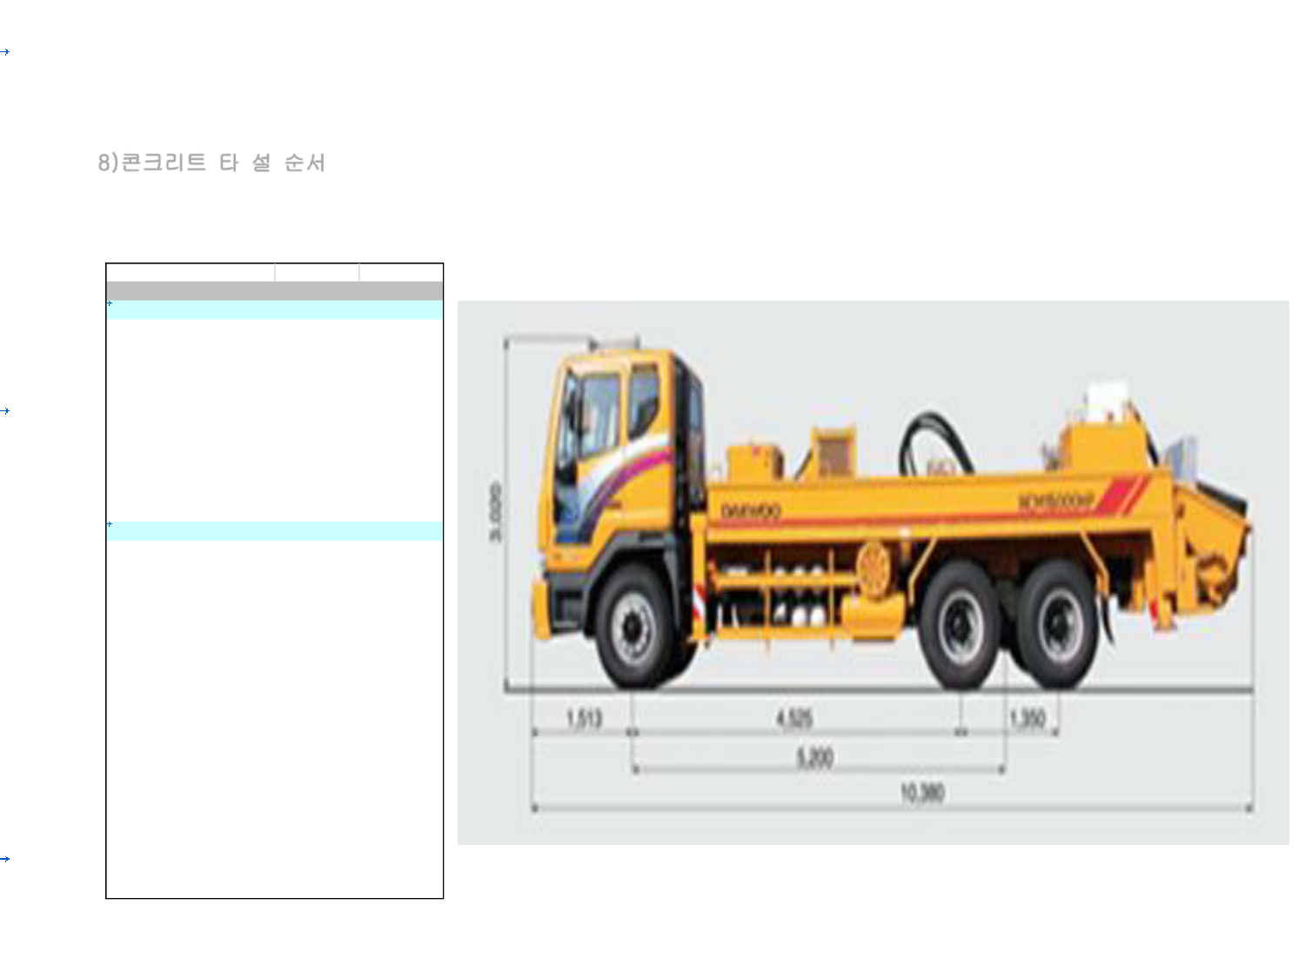
8.콘크리트시공계획
8)콘크리트 타 설 순서
- 기둥-옹벽-보-계단-슬래브
- 펌프 카 제원(고압 몰리)
HC P 15000HP 상세제원 고압몰리
항 목 단위 제원
장비 제원
대우 16톤
적용 샤시 - K7CRF
전 장 mm 10,380
전 폭 mm 2,495
전 고 mm 3,020
입상 배관 전용 브라켓 샘플
축간거리 mm 4,525+1,350
차량중량 kg 15,770
구동방식 - 6X 4
엔진형식 - 대우 DV11
최고출력 ps / rpm 380/ 1,800
엔진 토오크 kg.m / rpm 145/ 1,200
펌 프
유압펌프 - A4VG 180 X 2
콘크리트 유압실린더 mm Φ160/ 90-2100
콘크리트 실린더 mm Φ200-2100
FFH(프리플로
우 유압)시스
유압시스템 - 템
최대이 직경 ㎥/ hr 110
론토출량 행정 ㎥/ hr 70
최대이 실린더 직경 bar 150
론토출압력 로드 직경 bar 220
최대이 수평거리 ㎥/ hr 560
론수송거리 수직거리 ㎥/ hr 225
0.6-EZ
호 퍼 ㎥ CLEAN
콤 프 레 샤 kg/ ㎠ 7(64ℓ)
S튜브 밸브방
콘 크 리 트 배 출 방 식 - 식
물 탱크 용량 ℓ 760
자동 윤활 장치 장착기본
무선 리모콘 장착기본

Slide 33
9. 비계공사 시공계획(당 현장은 시스템비계임:구조기술사 설계도면 추후제출)
- 비계 간격, 수직 및 수평을 정확히 유지
- 건물코너 부위는 45도로 수평 대각재를 사용하여 비틀림 방지
- 외줄비계 기둥간격 : 1.5 ~ 1.8M
- 쌍줄 비계 기둥간격 : 건물길이방향 1.5 ~ 1.8M, 건물 폭 방향 0.9 ~1.5M
- 외부비계 사재보강 설치
- 외부 비계 설치 시 외부측 에 난간용 1줄을 추가로 설치한다
- 구조체와의 연결은 수직,수평 방향 5M이내마다 견고히 결속
- 낙하물 방지망 설치

Slide 34
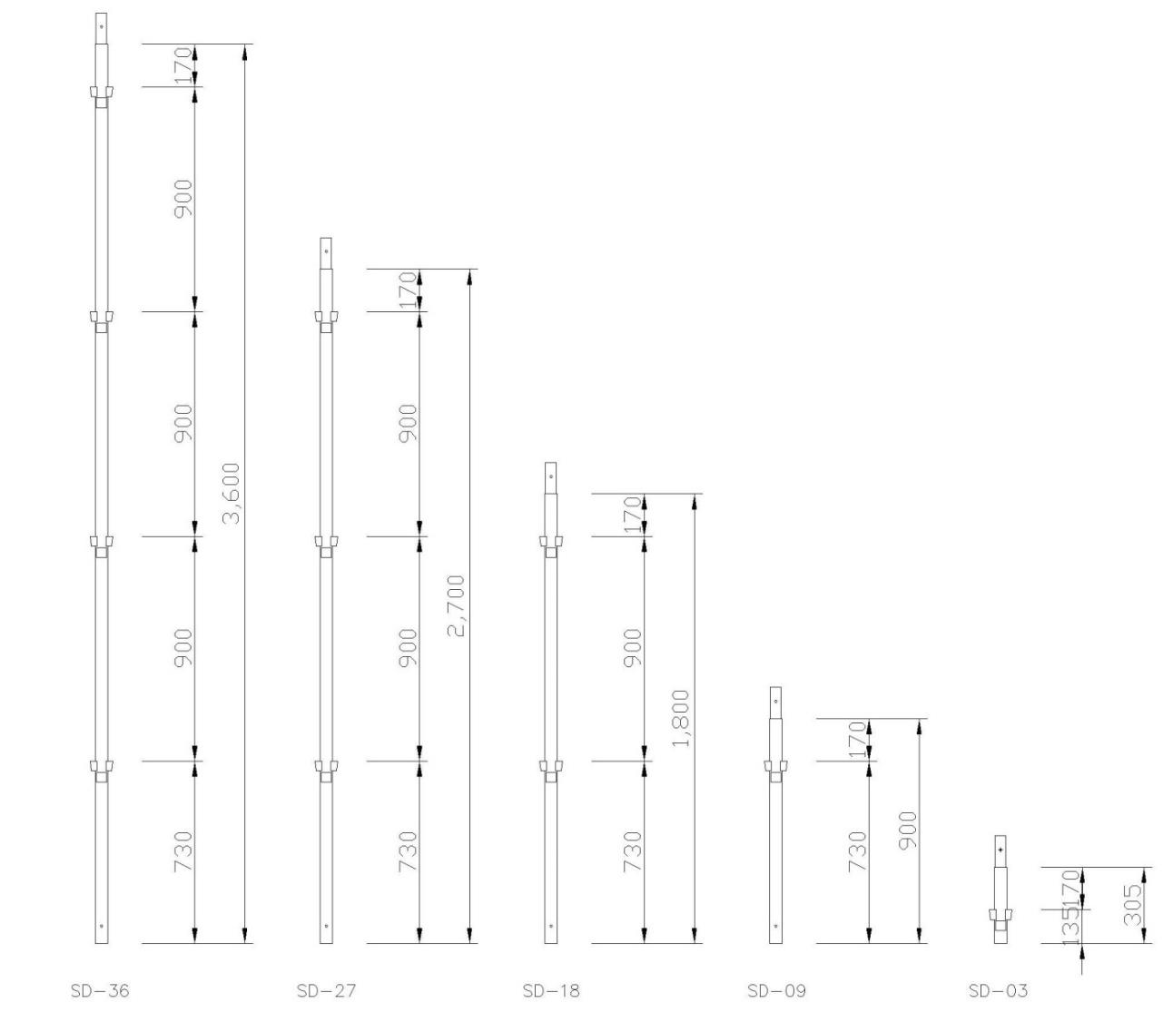
◊ 수직재
비계의 상부하중을 하부로 전달하는 부
재로 비계를 조립할 때 수직으로 세우는
부재이며, 시스템 비계의 기둥역할과 함
께 각 부재 연결의 주 틀이 된다.
SD-36 3600 12.5
SD-27 2700 10
SD-18 1800 6.5
SD-09 900 3.2
SD-30 305 1.5
1. 시스템 비계 기본부재 목록
1) 수직재 ( POST )
규격
L (mm)
중량(kg)

Slide 35
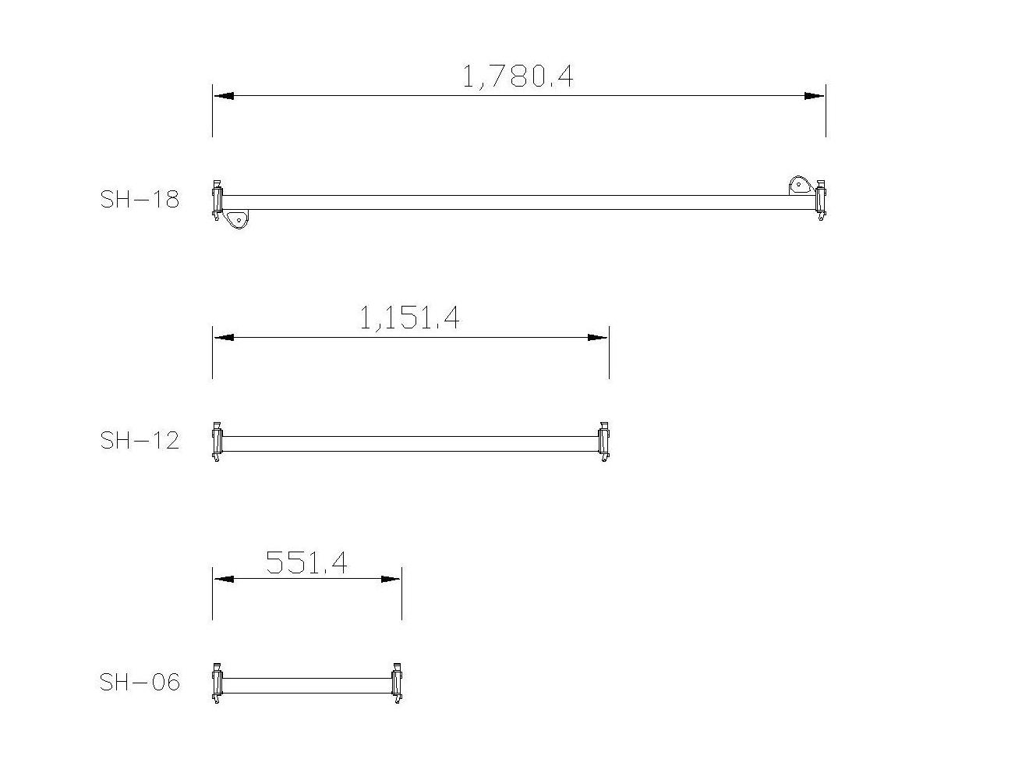
◊ 수평재
수직재와 수직재 사이를 연결하여 핸드
브레이스와 함께 사각의 틀을 형성하는
주요부재로 수직재의 하중을 분산하며
특히 발판과 체결하여 발판을 지지하는
부재임.
SH-18 1780.4 5
SD-12 1151.4 3
SD-06 551.4 2.1
2. 시스템 비계 기본부재 목록
2) 수평재 ( HANDLE )
규격
L (mm)
중량(kg)

Slide 36
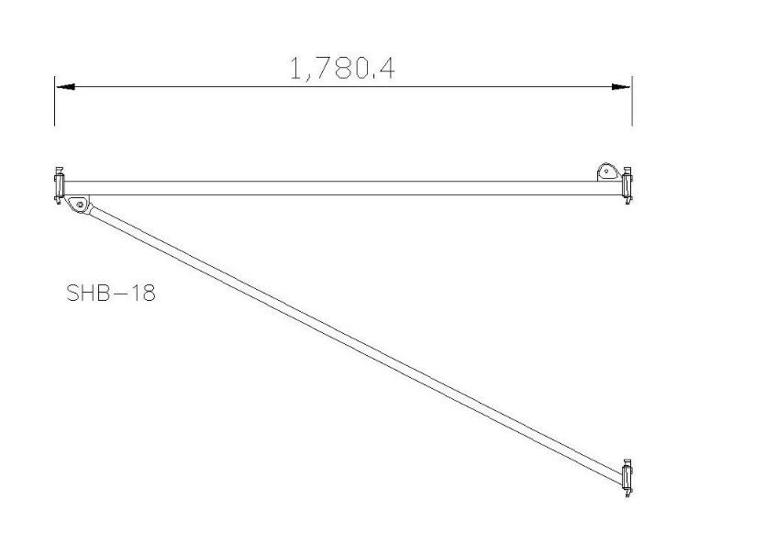
◊ 핸드 브레이스
수직재에 연결되는 부재이며 안전난간대의
역할과 함께, 비계에 작용하는 하중을 견딜
수 있도록 하고, 좌굴 방지를 위하여 수직
재와 수직재를 연결하여 고정하는 부재를
말한다. 수평재와 가새재 두 부재의 조립으
로 구성된다.
핸드브레이스
SHB-18 1780.4 9
3. 시스템 비계 기본부재 목록
3) 핸드브레이스 ( HAND BRACE )
규격
L (mm)
중량(kg)

Slide 37
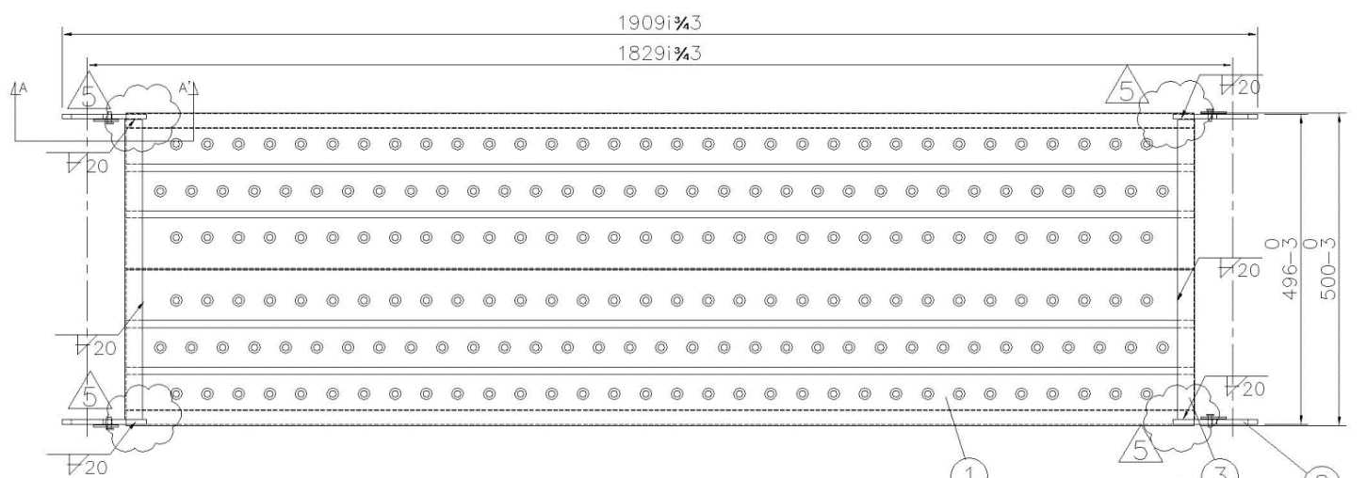
◊ 안전발판
고소에서 추락이나 발이 빠질 위험이 있는
안전발판 장소에 근로자가 안전하게 작업할 수 있는
공간과 자재운반 등 안전하게 이동할 수
DS-518 1829 14 있는 공간을 확보하기 위해 설치해 놓은
발판을 말한다.
4. 시스템 비계 기본부재 목록
4) 안전발판 ( PLANK)
규격
L (mm)
중량(kg)

Slide 38
1. 수직재의 바닥은 작용한 하중을 안전하게 기초에 전달할 수 있도록 자키 베이스를 사용한다. 또한, 수직재의 바닥에 고저
차가 있을 경우에는 자키 베이스를 사용하여 각 수직재를 수평과 수직으로 유지하여야 한다.
2. 시스템비계의 모서리 부분에서는 수직재 상호간을 부재별 연결고리로 견고히 결속 한다.
3. 핸드 브레이스는 각 단, 각 스팬 마다 설치하고 결속 부분은 진동 등으로 탈락하지 않도록 이탈방지를 하여야 한다.
4. 작업상 부득이하게 일부의 핸드브레이스를 제거할 때에는 그 사이에 수평재를 설치하고 벽 연결이 설치되어 있는 단은
해체하지 말아야 한다.
5. 벽 연결은 수직방향 6m 이하, 수평방향 8m 이하로 설치하여야 한다. 단, 시스템비계의 측면적 기준 45㎡ 이내마다 벽체
이내마다 벽체 및 구조물에 고정하여야 한다.
6. 안전발판은 높이 1.8M 마다 설치한다.
7. 분진망은 일반 모기장으로 하며, 외부비계 작업 완료 후 설치한다.
6. 시스템 비계 구성도 및 시공
2) 시스템비계 시공일반

Slide 39
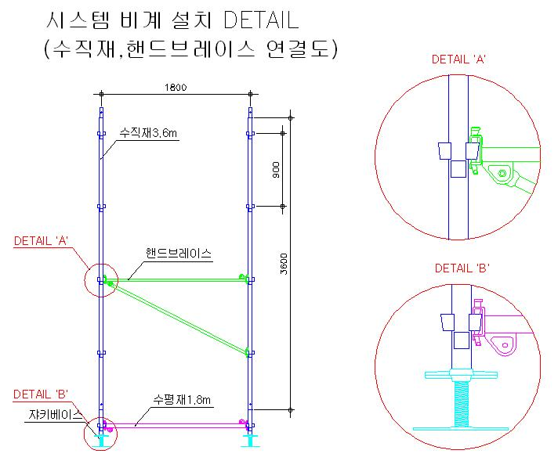
3. 부위별 시공7.순시서스템 비계 구성도 및 시공 www.dsjh.co.kr
3) 세부 설치도 (핸드브레이스, 수평재)
7. 시스템 비계 구성도 및 시공
작업방법
(설치 예)
-핸드브레이스 설치
비계 바깥쪽 난간대 역할 및 하중 분산
역할
-수평재 설치
비계 안쪽 난간대 역할
비계 내부에 설치하여 안전발판 설치 역
할

Slide 40
3. 부위별 시공8.순시서스템 비계 구성도 및 시공 www.dsjh.co.kr
8. 시스템 비계 구성도 및 시공
4) 각 부분별 시공방안
시공 부분
시공 방안
인양 계획 : 받아 치기
- 1.8미터 높이마다 설치된 발판에 작업자가 각 수판에 배치하여 부재를
받아 치기 방식으로 인양
- 인양 시 각 작업자는 안전벨트를 착용하고 안전고리를 수평재에
반드시 체결 후 인양작업에 임한다.
- 고공작업자는 그네벨트를 착용하고 작업에 임한다.
호이스트 설치 부분
- 호이스트 설치부위는 추후 호이스트가 해체된 이후 시스템 비계를
설치하도록 한다.
- 호이스트로 인하여 연결이 단절되는 시스템 비계 부위는 수평재로
안전 난간대 마감처리 한다.
출입구 부위
- 트러스를 이용하여 출입구를 확보하여 시공

Slide 41
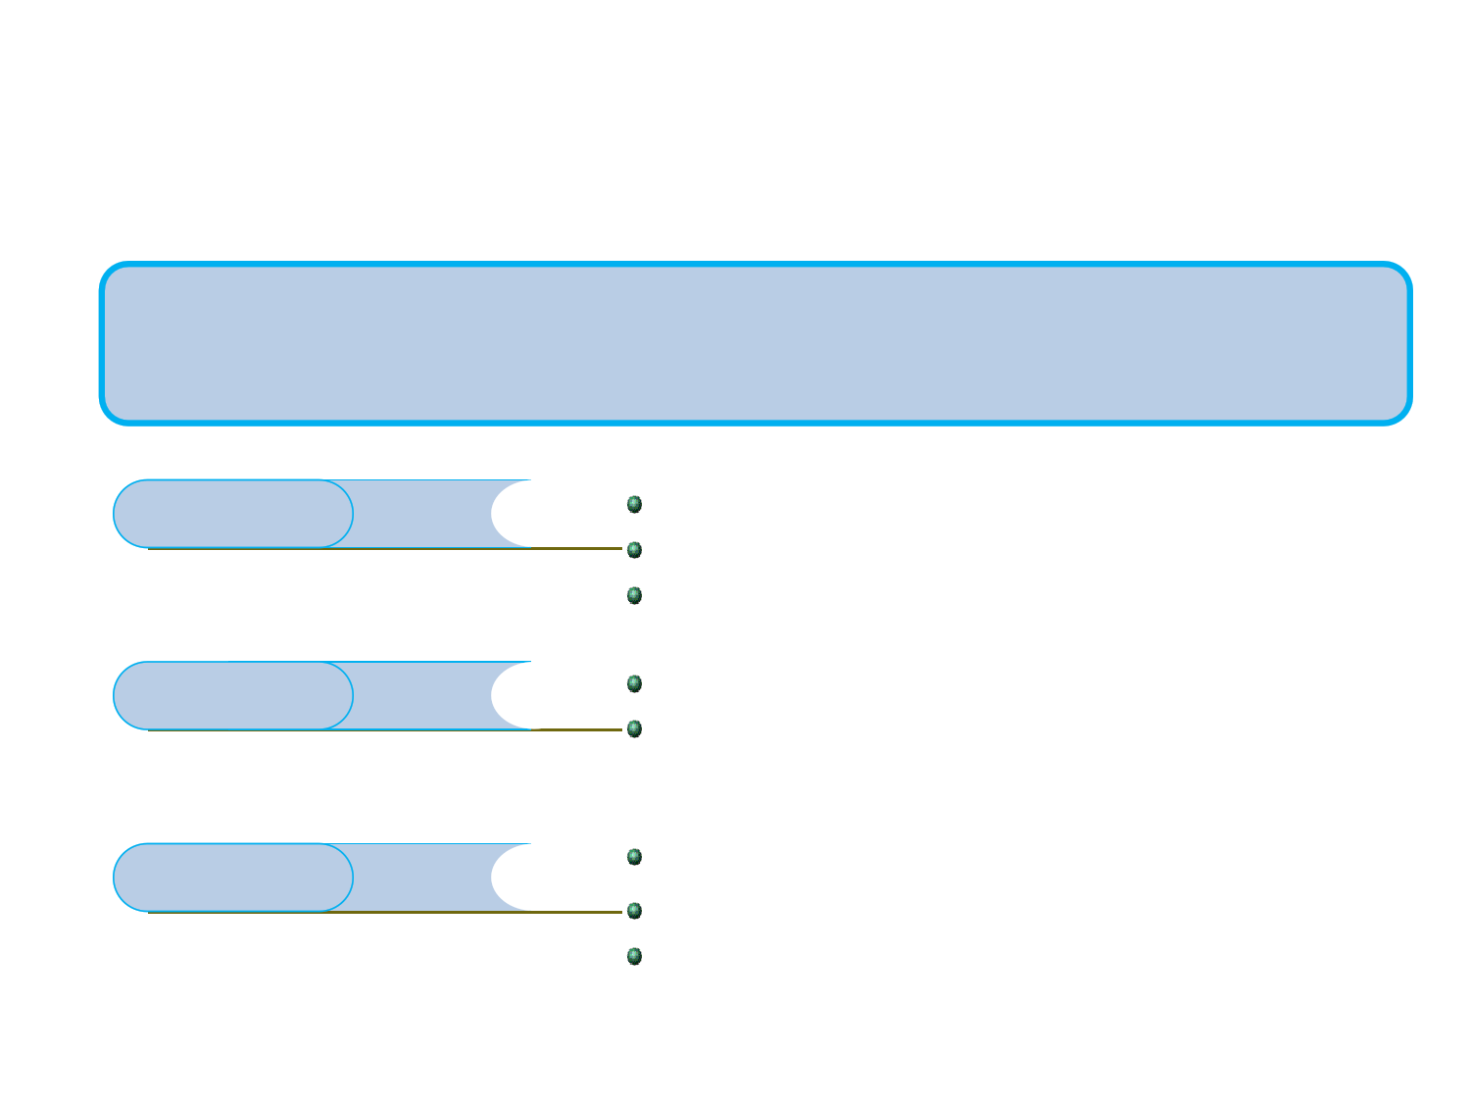
11. 품질관리계획
1)품질관리목적
㈜제일토건의 품질방침은 시공제품에 대한 고객의 요구와 기대를 충족시키는데 있다.
품질 방침
철저한 품질관리 및 양질의 시공품질 확보
안전 생활화로 무재해 달성
품질경영 활동정착으로 고객만족 및 사회발전에 기여
품질 목표
품질보증 체제 확립 및 시행으로 고객불만 해소
하자발생 무결점화
현장소장 품질방침
재 시공 없는 정밀시공
작업 전에 작업계획 수립
작업 중 수시확인

Slide 42
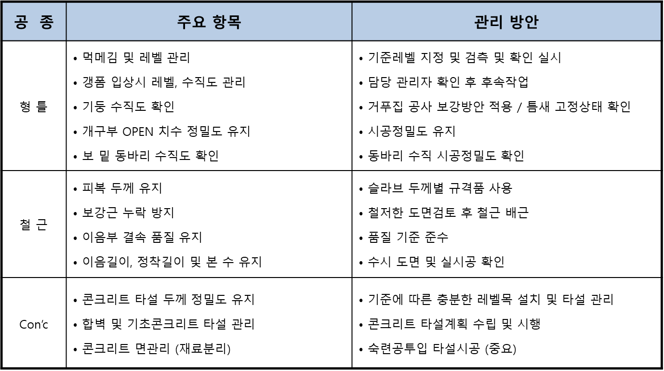
11. 품질관리계획
2)품질관리방안

Slide 43
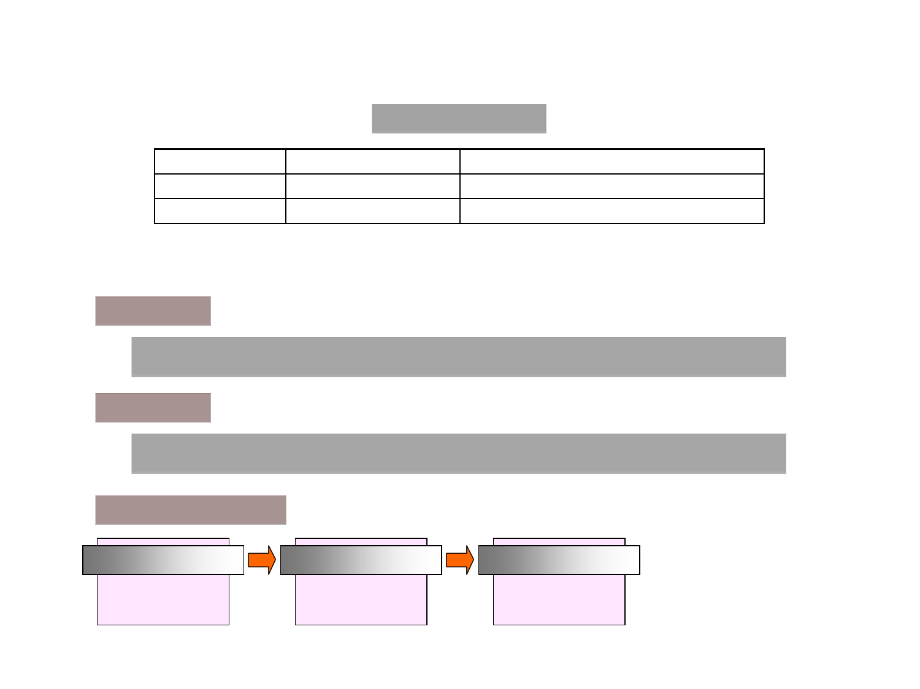
12. 환경관리계획
12-1. 환경관리세부계획
거푸집,철근 공사시
분야 대상물질 환경요인
소음진동분야 건설소음 규제기준 목재가공/철근가공/설치시
폐기물 분야 사업장 폐기물 목재,철근가공/설치에 따른 자재물 발생
10-2.환경요인에 대한 계획
소음진동분야
목재, 철근 가공, 설치 작업 시 소음을 최대한 억제하도록 주의한다.
폐기물 분야
불가피하게 발생된 폐기물은 발생자가 분리 수거하여 지정된 장소에 적합한 절차를 거쳐 운반 /저장한다.
폐기물 처리업무
폐기물발생
1. 작업전 폐기물
수거장소지정
분리/수거
1. 작업중 폐기물 분
리 선별 야적
수집
1. 작업후 폐기물 수
거 장소 수집

Slide 44
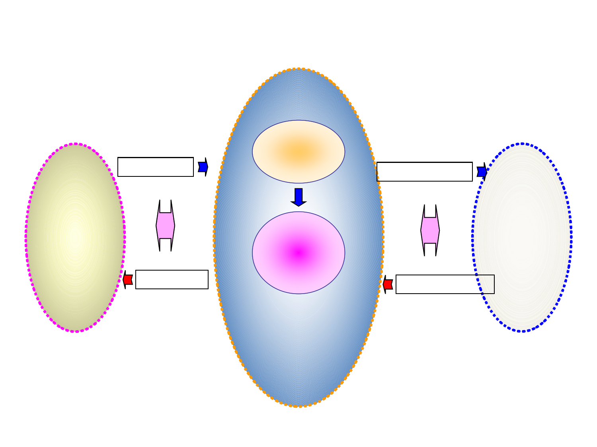
안전관리
책임자
(소장)
안전관리자
13. 안전관리계획
13-1. 안전관리 흐름도
원청사
산업안전
관리
현
장
근
로
자
안전관리 지도
안전관리확인,교육
진행상태보고
안전실천,상황보고

Slide 45
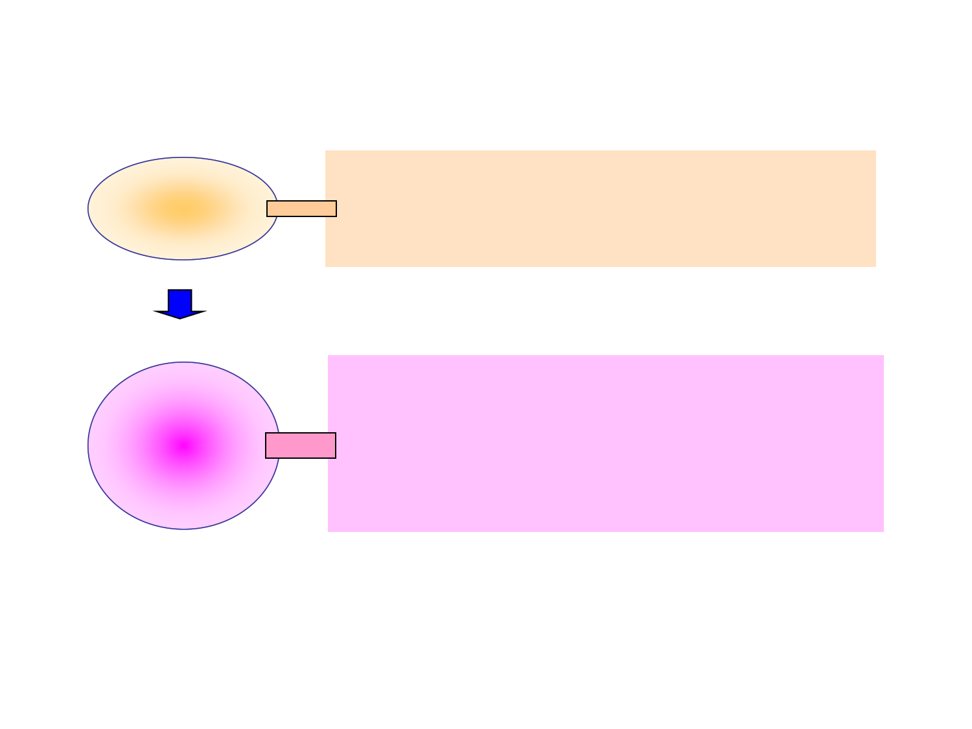
13. 안전관리계획
13-2. 업무분장
안전관리책임자
(소장)
● 작업계획 수립 / 안전일지 점검 / 확인
● 신규 채용 시 안전교육에 대한 확인
● 유해위험 기재, 기구에 대한 안전방호장치의 부착 및 성능의 확인
● 월간 안전 협의체 회의, 공동 점검 및 단체교육 참가
안전관리자
● T.B.M 등의 안전 전반에 관한 업무
● 일일 점검, 월간 안전활동의 실시 및 기록보존
● 신규채용 근로자에 대한 교육실시
● 유해위험기계,기구의 안전방호장치 부착
● 원수급 업체의 협의체 참석 및 공동 점검실시
● 안전관리비 사용에 대한 원 수급 업체의 안전관리자에 확인요청

Slide 46
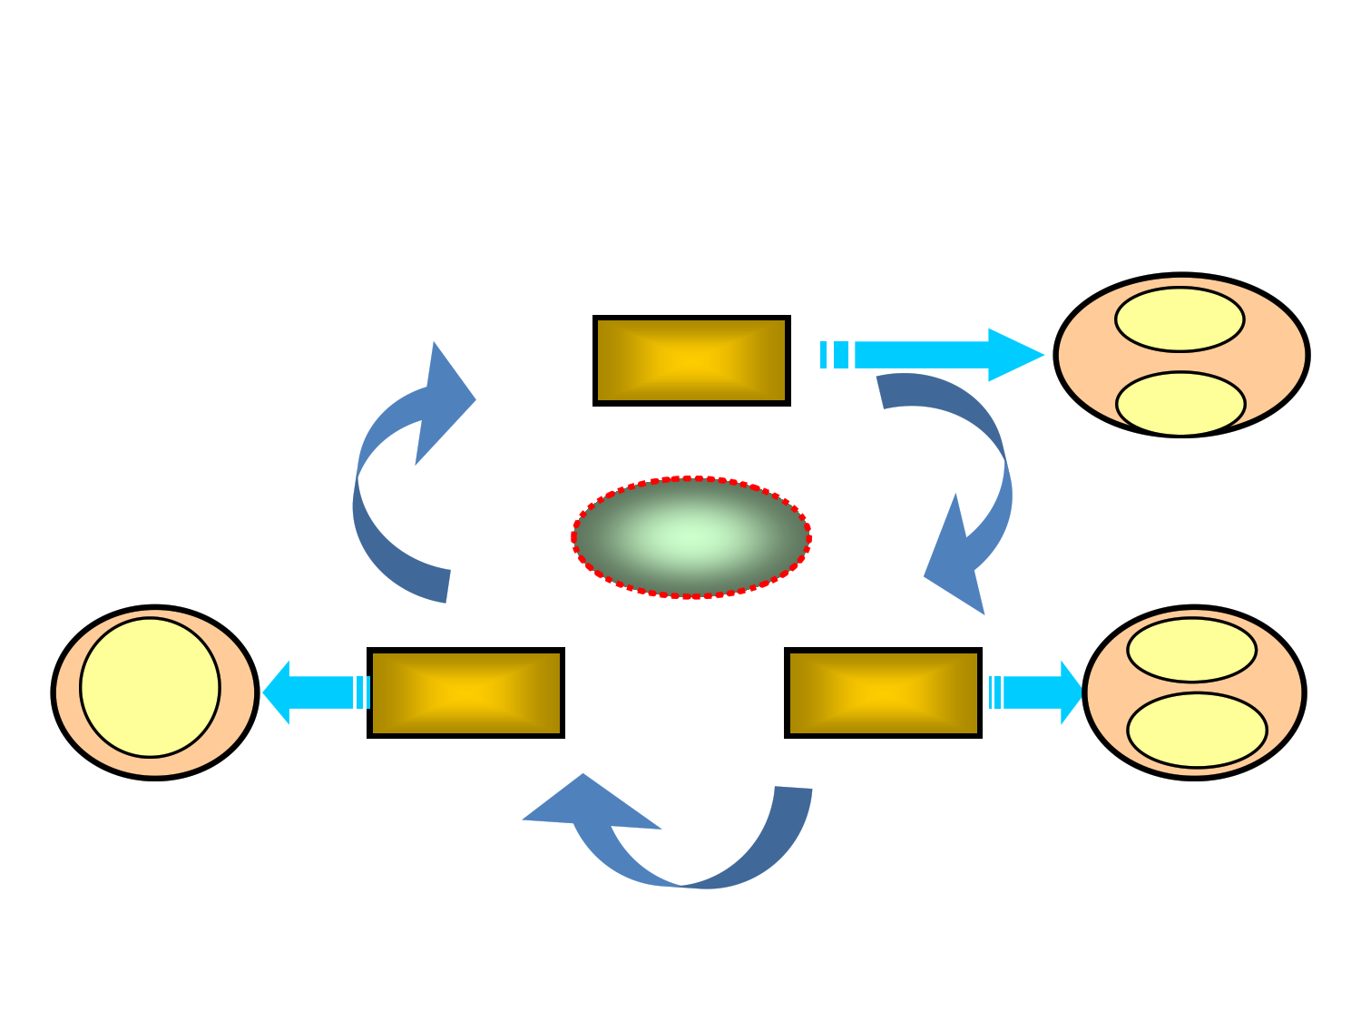
13. 안전관리계획
13-3. 1일 안전 Cycle
T.B.M
신규교육
작업 전
[안전조회]
1일 안전
관리
작업장정리
지적/지도
시설물확인
작업 후
[안전관리]
작업 중
[안전관리]

Slide 47
13. 안전관리계획
13-4. 안전조회 계획
안전조회 실시계획
실시시간 : 매일 아침 06:50~07:00
실시장소 : 지정장소
주 관 : 원청 안전 관리자, 팀장 및 근로자
실시내용 : 간단한 준비체조, TBM을 통한 지적 확인, 당일 주 작업 내용 설명
성 과 : 위험 요소 지적 및 제거와 안전작업을 실시 하고 안전의식 고취

Slide 48
13. 안전관리계획
13-5. 안전교육 계획
안전교육 실시 계획 및 일정
신규채용시
실시시기 : 채용 시 마다 작업 투입 전 교육
장 소 : 현장사무실 또는 지정된 장소
강 사 : 현장소장 또는 원청 안전 관리자
실시내용 : 1) 현장 소개 및 안전수칙의 소개
2) 안전작업 방법 및 유해위험기계,기구의 사용방법
3) 개인 안전 보호구의 지급 및 올바른 착용 법 제시
4) 재해 사례에 의한 동종재해 예방 및 근절방안
5) 위험 및 재해발생시의 응급 조치사항 등
6) 긴급 구조 체계 등 숙지시킴 (비상연락망)
정기 안전 보건 교육 (월1회)
원 수급업체와 협의하여 지정된 교육장에서 집합교육 실시
특별 안전 교육 (수시)
작업내용의 변경 시 및 유해위험 작업 전 실시
관리 감독자 교육 (법정)
지정된 기간에 교육실시

Slide 49
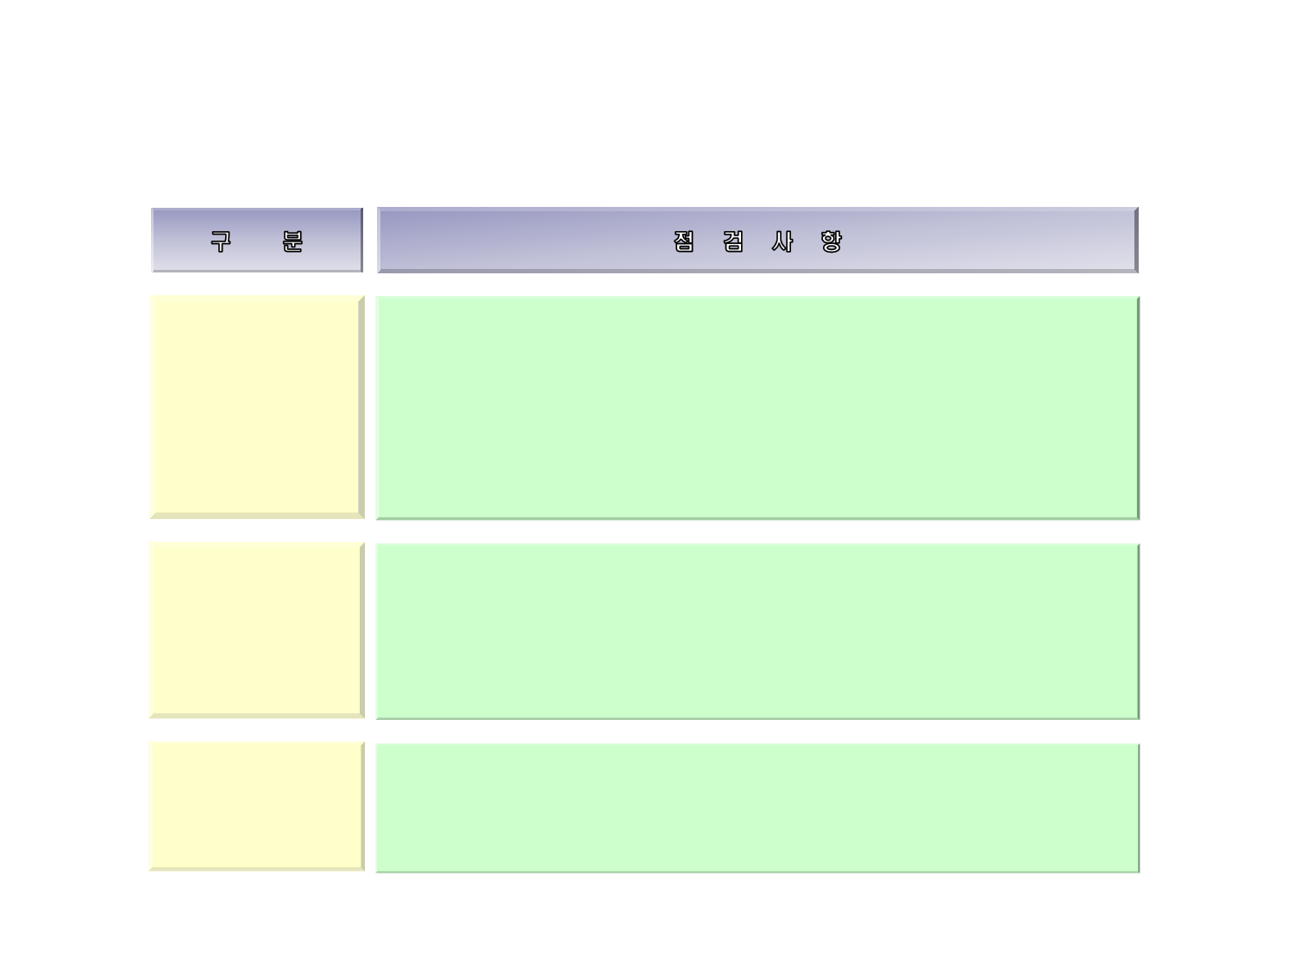
13. 안전관리계획
13-6. 기타 안전점검계획
낙하 및 추락 방지
- 외부 비계 및 발판 등 자재에 의한 위험 유무 확인 한다
- 자재 양중 인양간에 위험물 및 결속 상태 확인 한다
- B/T비계 사용시 기준에 맞는 조립 상태 확인 한다
- 자재 인양구 및 기타 오픈구 의 추락 방지 및 난간 대 설치 상태 확인
- 안전벨트 착용 및 사용을 의무화 한다
화재예방
- 위험물 저장고 적극 활용 하고 시건 장치를 한다
- 산소용접 작업 등 화재위험 작업 시 소화기 비치 확인 한다
- 소화기는 항시 정해진 위치에 배치 한다
감전 사고 방지
- 공 도구는 매달 안전점검을 실시하고 허가된 공 도구만 사용 한다
- 누전 차단기 및 접지 상태를 확인 한다
- 작업선은 누전상태를 점검한다. 사용 한다

Slide 50
13. 안전관리계획
13-7. 공,도구 류 안전점검계획
구분
점검사항
둥근톱
- 방호덮개 이상 유무 확인
- 작업자 장갑 착용 유무 확인 및 교육
- 접지 및 시건 장치 유무 확인
휴대용 둥근톱
- 접지용 플러그 사용, 검수 확인 (1개월 단위 확인 점검)
- 방호 덮 이상 유무 확인
고속 절단기
- 월 1회 이상 정기 점검 통한 피복, 접지 상태 점검.
- 전용 스위치 사용 및 방호 장치 이상 유무 확인
핸드 그라인더
- 접지용 작업선 사용 유무 확인
휴대용 용접기
- 어스 집게 사용 유무 확인
컷팅기
- 풋 스위치 방호장치 변형 유무 확인
- 접지의 사용 유무 확인

Slide 51
첫째도 안전 ,둘째도 안전 무재해를 위해 최선을 다하겠습니다.
관리자 및 근로자 모두 단합하여 품질 , 환경, 공정 관리에서도 최선을 다하는 회사가 되겠습니다.

